Slide 1
Kelompok 4
Anggota Kelompok :
- Johardi Wardani
- I Kadek Maha Gangga
- I Kadek Jaya Darmika
- Samsul Rizal
- I Ketut Karmita
- I Wayan Febri

Slide 2
Soal
- Sebuah perusahaan mempunyai beberapa bagian. Masing-masing bagian mempunyai pengawas dan setidaknya satu pegawai. Pegawai ditugaskan paling tidak di satu bagian (dapat pula dibeberapa bagian). Paling tidak satu pegawai mendapat tugas di satu proyek. Tetapi seorang pegawai dapat libur dan tidak dapat tugas di proyek
- Tentukan entitas, atribut dan relasi dari deskripsi di atas, dengan menggambar ERDnya

Slide 3
Entitas
Entitas Kuat
Bagian
Pengawas
Proyek
Pegawai
Entitas Lemah
Tugas Proyek

Slide 4
Attribut
Berikut attribute dari masing masing Entitas
Bagian => idbagian, nama_bagian
Pengawas => idpengawas, nama_pengawas
Proyek => idproyek, alamat_proyek
Pegawai => nopegawai, nama_pegawai
Tugas_proyek => nopegawai, noproyek

Slide 5

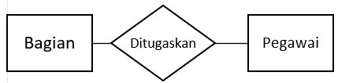
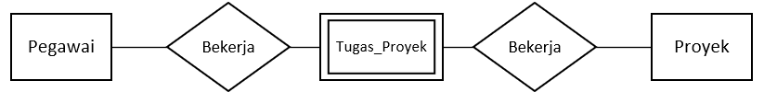
Relasi
Bagian => Pengawas
Bagian => Pegawai
Pegawai => tugas_proyek => proyek

Slide 6
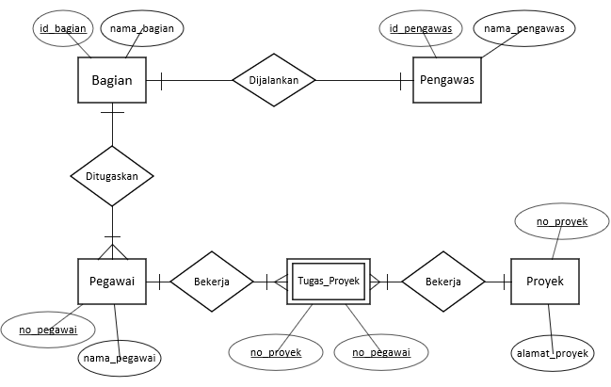
Kardinalitas Hubungan dan Erd

